Slide 1


N.K.U.A. – Department of Science
Psachna, Euboea - Euripus Campus
Φυσική Περιβάλλοντος :
“κεφ IX:Ηλεκτρομαγνητικές Ακτινοβολίες“
Καθ. Μιχάλης Γρ Βραχόπουλος
Δρ. Δήμητρα Παπαδάκη
Energy and Environmental Research Laboratory

Slide 2
Ακτινοβολίες
Τι είναι η ακτινοβολία; Η ακτινοβολία είναι ενέργεια σε μορφή κυμάτων ή κινούμενων υποατομικών σωματιδίων.
Διακρίνεται σε δύο μεγάλες κατηγορίες ανάλογα με την ενέργεια και την επίδρασή της στην ύλη: την ιονίζουσα και τη μη ιονίζουσα (ή ιοντίζουσα).
Από πού προέρχεται; Ακτινοβολία δημιουργείται από ένα μεγάλο σύνολο φυσικών και τεχνητών πηγών που βρίσκονται παντού. Η ακτινοβολία επιδρά στον οργανισμό κατά τρόπο πολύπλοκο, άλλοτε ευεργετικά και άλλοτε βλαβερά, ανάλογα με το είδος, την έντασή της και την ενέργεια που μεταφέρει.
Πώς γίνεται αντιληπτή η ύπαρξή της; Ο άνθρωπος αντιλαμβάνεται την ύπαρξη μόνο μιας πολύ μικρής περιοχής του φάσματος των ακτινοβολιών:
        το ορατό φως μέσω της όρασης και
        τις υπέρυθρες ακτινοβολίες μέσω της θερμότητας.
Οι υπόλοιπες ακτινοβολίες ήταν μέχρι πρότινος άγνωστες για τον άνθρωπο. Ο κόσμος τους άρχισε να γίνεται αντιληπτός τον τελευταίο αιώνα, λόγω της ανάπτυξης τεχνητών μέσων ανίχνευσής τους.

Slide 3
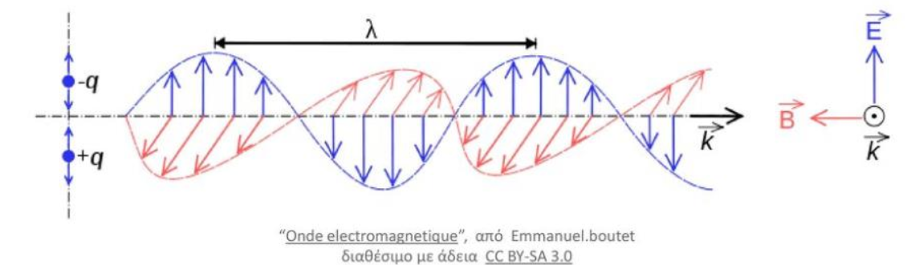
Ηλεκτρομαγνητικό κύμα: ημιτονοειδώς εναλλασσόμενο ηλεκτρικό και μαγνητικό πεδίο με επίπεδα κάθετα μεταξύ τους, που διαδίδεται ευθύγραμμα.
Η διεύθυνση διάδοσης είναι κάθετη προς τα διανύσματα των εντάσεων.

Slide 4
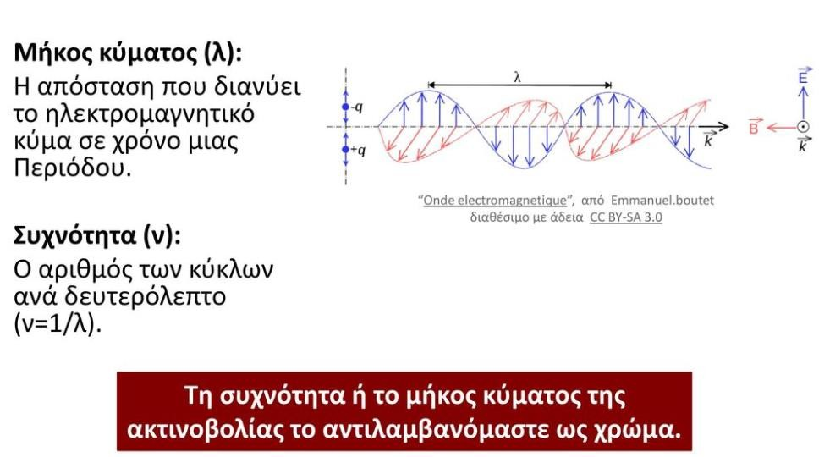
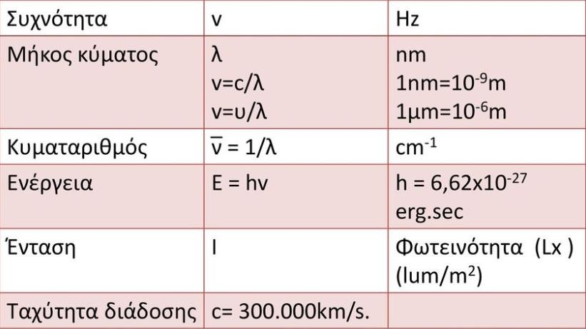
Μήκος κύματος (λ): Η απόσταση που διανύει το ηλεκτρομαγνητικό κύμα σε χρόνο μιας περιόδου.
Συχνότητα (ν): ο αριθμός κύκλων (περιόδων) σε ένα δευτερόλεπτο (ν=1/λ)

Slide 5
Ηλεκτρομαγνητικές ακτινοβολίες
Ηλεκτρικό και μαγνητικό κύμα συχνότητας 0-10²²Hz
Η ενέργεια που περικλείει και αν αυτή έχει την δυνατότητα να διεγείρει ηλεκτρόνια και να τα αποσπά από τα άτομα (δηλαδή να προκαλέι ιονισμό).
Ιονίζουσες: ικανή να προκαλέσει ιονισμό, να διασπά χημικούς δεσμούς και να προκαλεί βιολογικές βλάβες.
Μη ιονίζουσες: δεν προκαλούν ιονισμό, ανάλογα με τη ζώνη συχνοτήτων με διαφορετική βιολογική επίδραση.

Slide 6
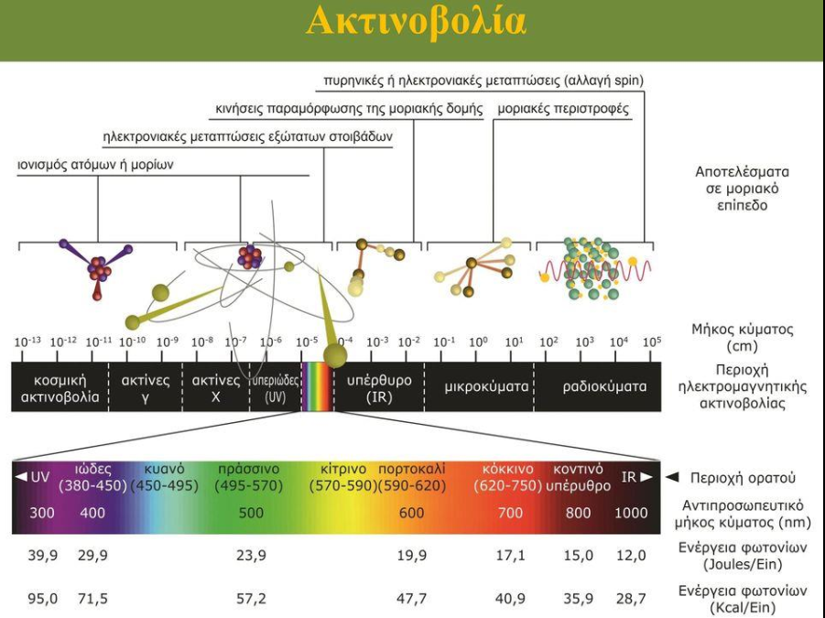
157,7

Slide 7
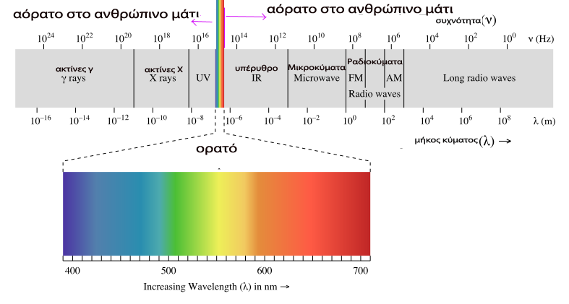
Ορατό
φάσμα

Slide 8
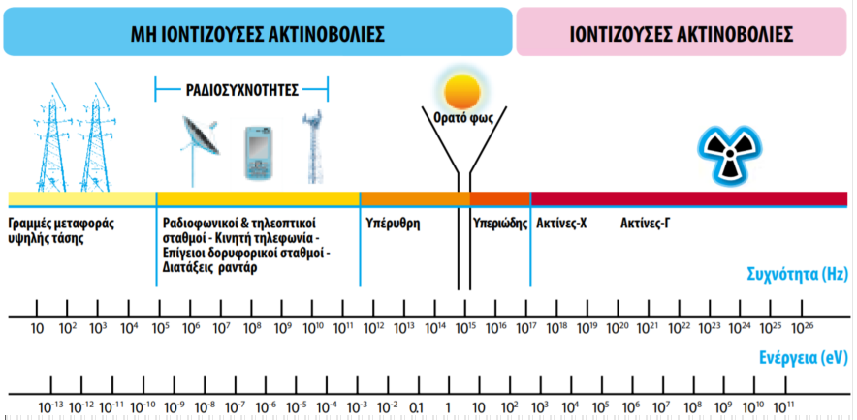
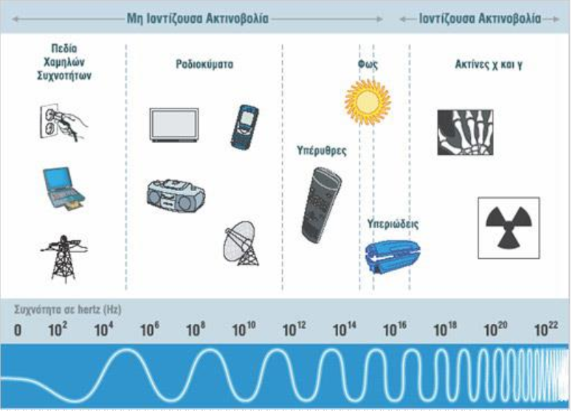

Slide 9
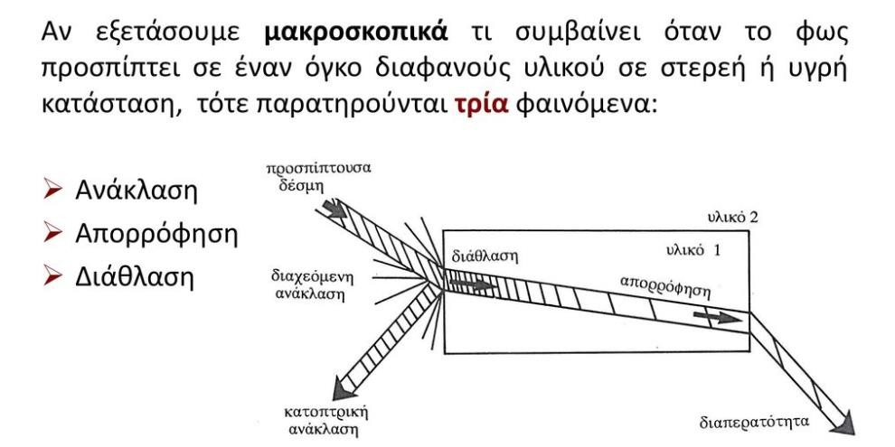
Αν εξεταστεί μακροσκοπικά τι συμβαίνει όταν το φως προσπίπτει σε όγκο διαφανούς υλικού σε στερεή ή υγρή κατάσταση, τότε παρατηρούνται τρία φαινόμενα:
Απορρόφηση

Slide 10
Μη ιονίζουσες (ιοντίζουσες)
Μη ιοντίζουσες είναι οι ηλεκτρομαγνητικές ακτινοβολίες σε συχνότητες που μεταφέρουν σχετικά μικρή ενέργεια, μη ικανή να
προκαλέσει
ιοντισμό,
ικανή
όμως να
προκαλέσει
ηλεκτρικές, χημικές και θερμικές επιδράσεις στον οργανισμό, που
να αποβούν άλλοτε επιβλαβείς
μπορούν
και
άλλοτε
ευεργετικές για τη λειτουργία του.
Στις ακτινοβολίες αυτές εντάσσονται: τα στατικά ηλεκτρικά και
μαγνητικά
πεδία
τα
χαμηλόσυχνα ηλεκτρικά
και μαγνητικά
πεδία
που
δημιουργούνται
στο
περιβάλλον
διατάξεων
ηλεκτρικής ενέργειας, τα ραδιοκύματα και τα μικροκύματα που εκπέμπονται από κεραίες επικοινωνιών (π.χ. σταθμούς βάσης κινητής τηλεφωνίας), κεραίες ραδιοφωνίας και τηλεόρασης, συστημάτων ραντάρ κ.ά. η υπεριώδης ακτινοβολία, η ορατή ακτινοβολία, η υπέρυθρη ακτινοβολία

Slide 11
….Μη ιονίζουσες

Οι
βιολογικές
επιδράσεις
των μη
ιοντιζουσών
ακτινοβολιών
διαφέρουν ουσιαστικά από αυτές της ιοντίζουσας ακτινοβολίας και
εξαρτώνται κυρίως από την ένταση και τη συχνότητά τους.
Έτσι, τα χαμηλόσυχνα ηλεκτρικά και μαγνητικά πεδία επιδρούν στο ανθρώπινο σώμα, επάγοντας πεδία και ρεύματα στο εσωτερικό του,
ενώ τα ραδιοκύματα και τα μικροκύματα θερμαίνοντας τα κύτταρα
και τους ιστούς.


Για
τα
ηλεκτρομαγνητικά πεδία
έχουν καθιερωθεί
«βασικοί
περιορισμοί»
προστατεύει επιδράσεις. Οι
και
την
«επίπεδα
αναφοράς»
που
η
τήρησή
τους
υγεία
από
τις
αποδεδειγμένες
βλαβερές
«βασικοί περιορισμοί» έχουν προκύψει λαμβάνοντας
υπόψη τις διαφορετικές περιβαλλοντικές συνθήκες και το γεγονός
ότι η κατάσταση της υγείας και της ηλικίας των μελών του γενικού
πληθυσμού
ποικίλλει,
έχουν
υιοθετηθεί
μεγάλοι συντελεστές
ασφαλείας.

Slide 12
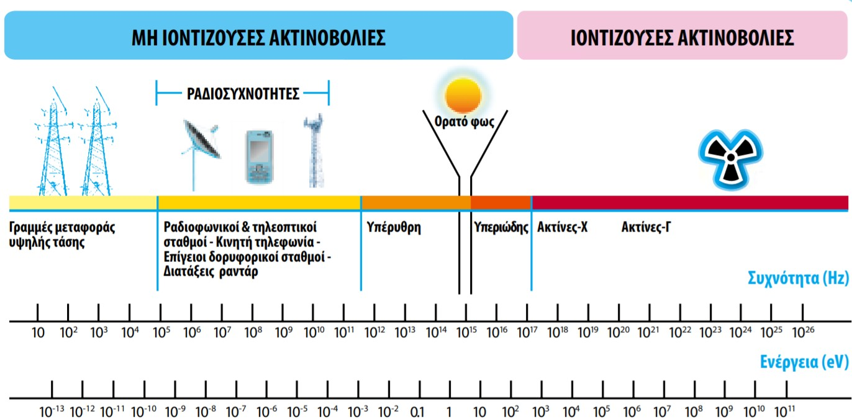
Χαμηλές συχνότητες
Τα ηλεκτρομαγνητικα πεδία σχηματίζονται γύρω από αγωγους που διερχεται ηλεκτρικο ρέυμα.
Στην Ελλάδα συχνότητα είναι στα 50 Ηz.
Μόνωση από δομικά υλικά από το ηλεκτρικό πεδίο, όμως το μαγνητικό τα διαπερνά. Άρα μέσα σε κτίρια που βρίσκονται κοντά σε γραμμές ηλεκτρικής ενέργειας σχηματίζονται μαγνητικά πεδία ενω εξασθενούν με την απομάκρυνση από την πηγή.
1 eV = 1,602 176 53 (14) × 10⁻¹⁹ J

Slide 13
Ραδιοσυχνότητες
Τα μικροκύματα αποτελούν ένα υποσύνολο των ραδιοκυμάτων με συχνότητες 300 ΜΗz έως και 3 GHz.
Τα ραδιοκύματα δημιουργούνται από την κίνηση ηλεκτρικών φορτίων επί των
κεραιών
και
αναφέρονται
και
ως
ηλεκτρομαγνητική
ακτινοβολία
ραδιοσυχνοτήτων (ΡΣ), γιατί ακτινοβολούνται στο χώρο απομακρυνόμενα από
την πηγή τους, δηλαδή την κεραία εκπομπής.
Η κυριότερη βιολογική επίδραση
των ραδιοκυμάτων
είναι
η αύξηση
της
θερμοκρασίας των ιστών που εκτίθενται σε αυτά υπό ορισμένες συνθήκες.
Οι μέχρι σήμερα έρευνες δεν έχουν τεκμηριώσει σχέση αιτίου – αιτιατού μεταξύ αυτού του τύπου της ακτινοβολίας και της πρόκλησης επιβλαβών επιπτώσεων στην υγεία (π.χ. καρκινογενέσεις).
Ο διαχωρισμός μεταξύ ιοντίζουσας και μη ιοντίζουσας ακτινοβολίας είναι σημαντικός, γιατί επιτρέπει την καλύτερη αντίληψη των πραγματικών κινδύνων των διαφόρων τύπων της ηλεκτρομαγνητικής ακτινοβολίας.

Slide 14
Ραδιοσυχνότητες
Διαστήματα συχνοτήτων που χρησιμοποιούνται από ραδιοτηλεοπτικά σήματα
Είδος | Διαστημα συγχνοτήτων | Χρήση
Μακρά κύματα | 145,5-283,5 kHz | Ραδιόφωνο AM
Μεσαία κύματα | 526,5-1606,5 kHz | Ραδιόφωνο AM
Μικρά κύματα | 3,9-26,1 MHz | Διεθνές Ραδιόφωνο
UHF | 470-854 MHz | Αναλογική & ψηφιακή TV
VHF | 87,5-108 MHz | Ραδιόφωνο FM

Slide 15
Ραδιοσυχνότητες
100 kHz- 300 GHz
Ηλεκτρομαγνητικό κύμα.
Ο πομποδέκτης ειναι μια κεραία που εκπέμπει και λαμβάνει ραδιοκύματα.
Ανακλάται, διαθλάται και απορροφάται.
Εκφράζεται με την ενέργεια η οποία διέρχεται από ορισμένη επιφάνεια στη μονάδα του χρόνου
Πυκνότητα ισχύος (Wm⁻²)
Εφαρμογές:
Ασυρματα τηλέφωνα, συσκευές ανοίγματος θυρών, βιντεοκάμερες ασφαλείας, μαγνητικοί τομογράφοι, φούρνοι μικροκυμάτων, υπολογιστές, τηλεοράσεις

Slide 16
Ραδιοσυχνότητες
 Οι επιπτώσεις εξαρτώνται από την συχνότητα και
την ένταση της ΗΜ ακτινοβολίας.
 Η
ακτινοβολία
απορροφάται
μερικώς
σε
μικρό
βάθος στο σώμα.
 Η
απορρόφηση
αυτή
οδηγεί
στην
κίνηση
των
της
μορίων
και
συνεπώς
στην
άυξηση
θερμοκρασίας από ιστούς (κατά 1 K).
 Δεν εχει αποδειχθεί βλάβη σε οργανισμούς.

Slide 17
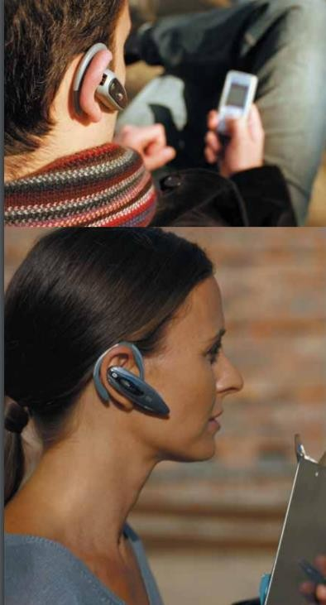
Δίκτυα
κινητής
τηλεφωνίας

Δίκτυο σταθμού βάσης καλυπτει ορισμένη
γεωγραφική περιοχη (κυψέλες).
Ραδιοκύματα, προσαρμοστηκότητα ισχύος.


Ο
σταθμός
ειναι
εντός
της κύψέλης.
Σε
αραιοκατοικημένες περιοχές η κυψέλη ειναι
μεγάλη.

Όταν
δεν
«πιάνει»
καλά,
αυτό
οδηγεί
σε
ισχυρότερα
επηρεάζουν.
ΗΜ δεχόμαστε
BLUETOOTH
ραδιοκύματα
που
μας


όταν μας καλούν.
σταθερή
ακτινοβολία
100
φορές μικρότερη.

Slide 18
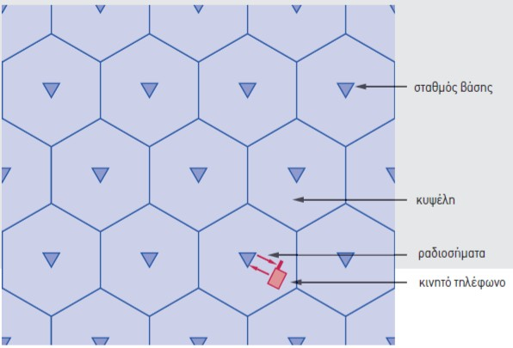
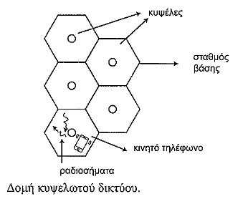

Slide 19
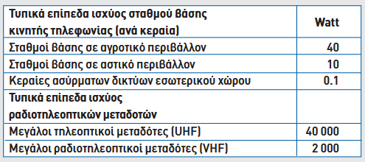
Δίκτυα
κινητής
τηλεφωνίας
Τυπικά επίπεδα ισχύος σταθμών βάσης κινητής τηλεφωνίας και ραδιοτηλεοπτικών πομπών.

Slide 20
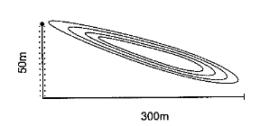
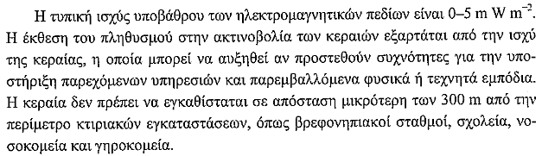
Δίκτυα
κινητής
τηλεφωνίας
Το ηλεκτρομαγνητικό πεδίο γύρω από κεραία σε απόσταση μέχρι 300m από αυτή
είναι 0-5 mW/m²

Slide 21
Δίκτυα
κινητής
τηλεφωνίας
Μετρήσεις φυσικών μεγεθών ηλεκτρομαγνητικού πεδίου σε σταθμούς βάσης κινητής τηλεφωνίας
Συνήθεις τιμές | Μέγιστη | Όριο GSM900 | Όριο GSM1800 | Όριο UMTS2100
Ένταση Ηλεκτρικού Πεδίου Ε:0,25-5V/m | 20V/m | 35V/m (*)32V/m | 49V/m (*)45V/m | 51V/m (*)47V/m
Ένταση Μαγνητικού Πεδίου Η:0,0005-0,01Α/m | 0,05Α/m | 0,093Α/m (*) 0,086Α/m | 0,131Α/m (*) 0,122Α/m | 0,134Α/m (*) 0,126Α/m
Πυκνότητα Ισχύος S:0,0001-0,05W/m² | 1W/m² | 3,15W/m² (*) 2,7W/m² | 6,3W/m² (*) 5,4W/m² | 7W/m² (*) 6W/m²
(*) Όρια για ευαίσθητες περιοχές
Πηγή: Ελληνική επιτροπή ατομικής ενέργειας.

Slide 22
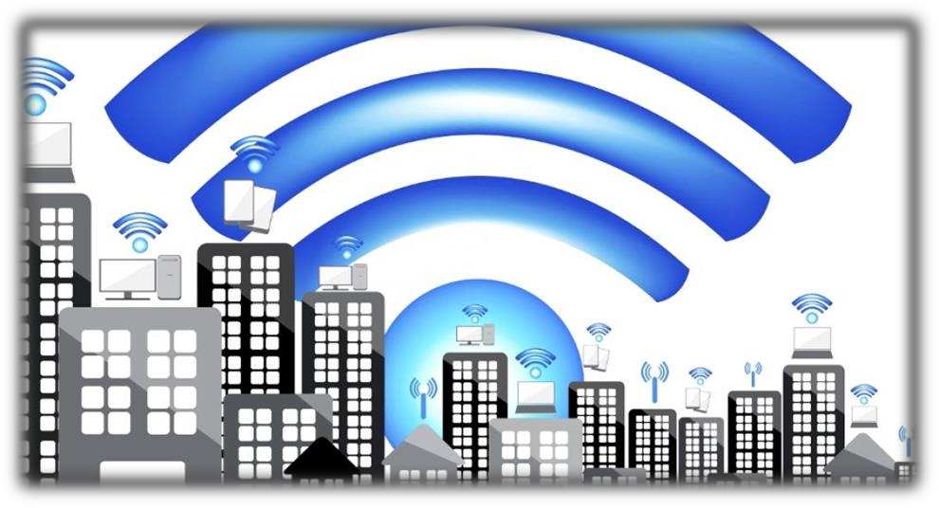
Ασύρματα
τηλέφωνα
 Η κεραία ειναι εντός του τηλεφώνου, τα πεδία ακτινοβολίας εισάγουν ενέργεια μέσα στο κεφάλι.
 Η ισχύς ειναι μικρότερη απο τα κινητα, όμως δεν εχουν προσαρμοστηκότητα ισχύος.
 Η ακτινοβολία ειναι διεισδυτική και διαπερνα τοίχους.

Slide 23

Ασύρματα
δίκτυα
Wi-Fi
Τα μόντεμ εκπεμπουν ακτινοβολία στα 2.5 GHz και πρέπει να βρίσκονται μακριά από ζωτικά όργανα.
Ασυρματη κάρτα δίκτύου (απόσταση 40- 50εκατοστά).
Σε κακή σύνδεση ελλατώνεται η ταχύτητα μεταφοράς, χωρίς να υπάρχει μεγαλύτερη έκθεση σε Ακτινοβολία.
Η ακτινοβολία εξασθανεί με την απόσταση.
Τα επίπεδα σήματος ειναι πολύ μικρότερα των ραδιοκυμάτων.

Slide 24
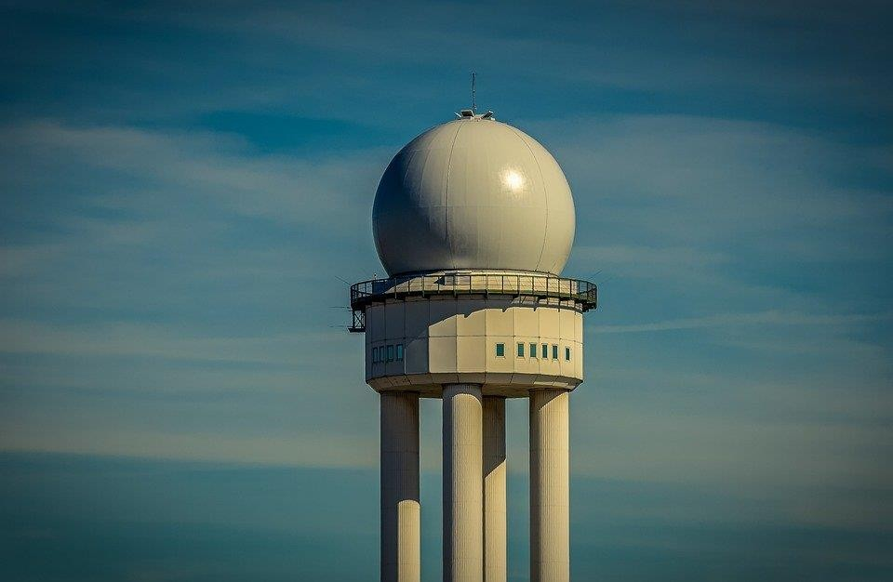
Συστήματα
ασφαλείας
 Διαχείριση εναέριας κυκλοφορίας – ραντάρ
 Θαλάσσια ραντάρ
 Εντοπισμού παρακολούθησης
 Σαρωτές ασφαλείας

Slide 25
Oικιακές εφαρμογές
 Επαγωγικές εστιές μαγειρέματος, φούρνος μικροκυμάτων, οθόνες παρακολούθησης μωρών κτλ.
 Έξυπνοι μετρητές.
Βιομηχανικές
εφαρμογές
 Επαγωγικοί φούρνοι με μεγάλα πηνία για θέρμανση αγώγιμων υλικών.
 Σημαντική έκθεση εργαζομένων.

Slide 26
Ιατρικές
εφαρμογές
Μαγνητικοί τομογράφοι, καθαρές απεικονίσεις δομών ιστών.
Τα άτομα Η₂ απο το νερό στους ιστούς συντονίζονται απο ενα ισχυρό στατικό μαγνητικό πεδίο επειδη εκπέμπουν ραδιοσυχνότητες στη συχνότητα συντονισμού.
Οι μεταβολές στο υδατικό περιεχόμενο ειναι η βάση των εικόνων.
Μόνιμο μαγνητικό πεδίο 1- 8 Τ¹ προκαλεί διαχωρισμό των ενεργειακών σταθμών, έτσι τα πρωτόνια μεταπηδούν από την χαμηλότερη στην ανώτερη ενεργειακά στάθμη, στη συνέχεια επιστρέφουν εκπέμποντας ακτινοβολία.
Η δόση ειναι απο 0,1 W kg⁻¹ έως 4 W kg⁻¹ του σωματικού βάρους

Slide 27
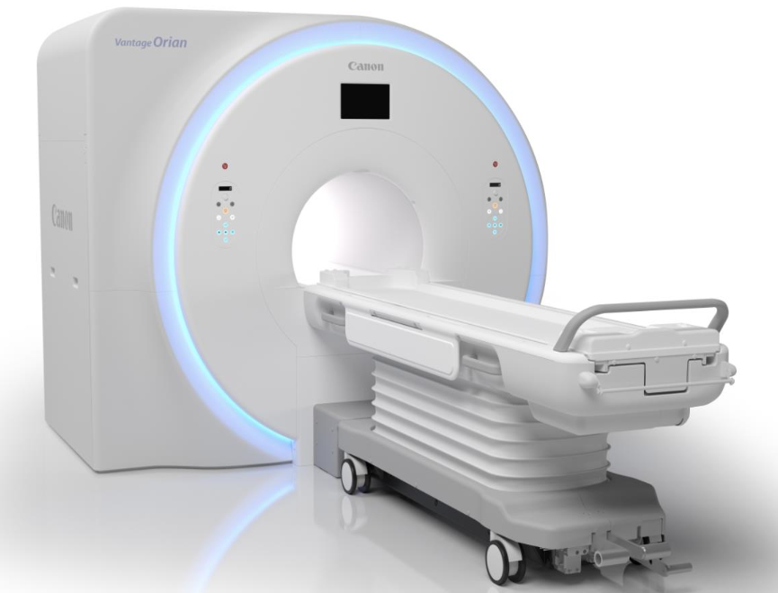

Slide 28
Βιολογικές
επιπτώσεις
Π.Ο.Υ.: μείωση διανοητικής λειτουργίας, καταρράκτης, επιβράδυνση ανάπτυξης εμβρύου, λόγω αύξησης θερμοκρασίας.
Δεν έχει αποδειχθεί επίδραση σε εγκεφαλικές λειτουργίες, καρδιοαγγειακές παθήσεις, καρκίνο.

Slide 29
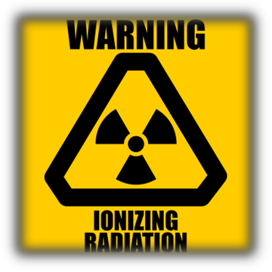
Ιοντίζουσες
–
Ιονίζουσες
Ιοντίζουσες είναι οι ακτινοβολίες που μεταφέρουν ενέργεια ικανή να εισχωρήσει στην ύλη, να προκαλέσει ιοντισμό των ατόμων της, να διασπάσει βίαια χημικούς δεσμούς, να προκαλέσει βιολογικές βλάβες στον ανθρώπινο οργανισμό.
Ιοντισμός ουδέτερου ατόμου είναι η βίαιη απομάκρυνση ενός ηλεκτρονίου από τις στοιβάδες του, λόγω εξωτερικού αιτίου, με αποτέλεσμα την παραγωγή δυο αντίθετα φορτισμένων ιόντων, του θετικού ατόμου και του αρνητικού ηλεκτρονίου
ακτίνες Χ , ακτινοβολίες α, β, και γ
Η διεισδυτικότητά τους στην ύλη εξαρτάται από το είδος τους και την ενέργεια που μεταφέρουν.
Η ποσότητα ενέργειας που μεταφέρεται από την ακτινοβολία στην ύλη ανά χιλιόγραμμο μάζας καλείται δόση ακτινοβολίας.
Η πιθανότητα βλάβης της υγείας σχετίζεται άμεσα με τη δόση και το είδος της ακτινοβολίας, καθώς και το είδος του ιστού.

Slide 30
Ιοντίζουσες
Συχνότητες 10¹⁶- 10²²Hz, ιονισμός της ύλης
Φυσική προέλευση κοσμική ακτινοβολία, δομικα υλικά με ραδόνιο.
Ανθρωπογενείς:
ακτίνες
Χ, σπινθηρογράφοι,
ακτίνες
γ,
πυρηνικοί αντιδραστήρες, απόβλητα, όπλα.
Ραδιενέργεια
η
ακτινοβολία
κατα
την
ραδιενεργό
αποσύνθεση
ασταθών προς σταθερότερους πυρήνες.
Η
φυσική
ραδιενέργεια
ανακαλύφθηκε
απο
τον
την
Becquerel,
και
μελετήθηκε
από
Marie Skłodowska Curie.

Slide 31
Ιοντίζουσες
Μονάδες ραδιενέργειας:
Α. Το Curie (Ci), αντιστοιχεί σε 3,7*10¹⁰ ραδιενεργές διασπάσεις ανά sec.
Β. Το Becquerel (Bq), αντιστοιχεί σε Μια (1) ραδιενεργό διάσπαση ανά sec.
Γ. Το Rad, εκφράζει την ακτινοβολία που απορροφάται από ένα οργανισμό (ή τη ποσότητα ακτινοβολίας γενικότερα) η οποία αποθέτει 0,01J/kg του ιστού που την απορροφά.
Δ. Το Gray (Gy), αντιστοιχεί σε απορρόφηση ακτινοβολίας με ενέργεια 1J/kg του ιστού . Δηλαδή, 1 Gy = 100 Rad.
Ε. Το Rem, και κυρίως το υποπολλαπλάσιό του millirem. Είναι μονάδα ραδιένέργειας που δεν εξαρτάται από το είδος της ακτινοβολίας και εκφράζει τις βιολογικές καταστροφές που προκαλούνται στον άνθρωπο από την απορρόφηση των διαφόρων ακτινοβολιών.
Στ. Το Sievert (Sv), ισχύει 1Sv=100 Rem

Slide 32
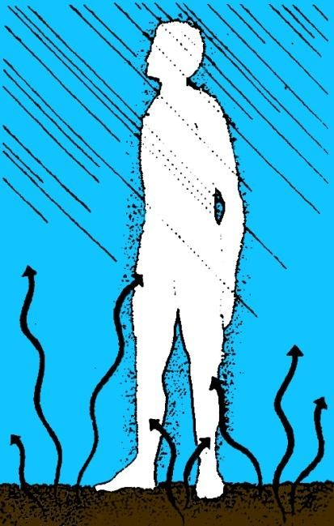
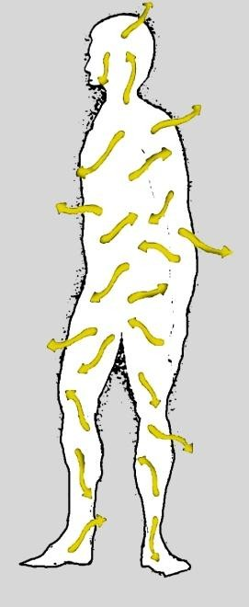
Ιοντίζουσες
Ο άνθρωπος εκτίθεται σε ποικιλία φυσικών και τεχνητών πηγών ιοντιζουσών ακτινοβολιών.
Η έκθεση αυτή μπορεί να είναι εξωτερική και εσωτερική.
Οι φυσικές πηγές διακρίνονται σε αυτές:
α) που προέρχονται από το κοσμικό διάστημα και β) που συναντώνται στο γήινο περιβάλλον του ανθρώπου.
Οι φυσικές πηγές αποτελούν την κύρια πηγή έκθεσης του ανθρώπου, συνεισφέροντας από 60% έως 85% στη συνολική δόση απορρόφησης, λόγω φυσικών και τεχνητών πηγών.
Η κύρια πηγή έκθεσης είναι το ραδόνιο και τα θυγατρικά του ισότοπα, τα οποία είναι υπεύθυνα κυρίως για εσωτερική έκθεση λόγω εισπνοής.
Εξωτερική ακτινοβόληση
Εσωτερική ακτινοβόληση

Slide 33
Χρόνος
υποδιπλασιασμού
Χρόνος υποδιπλασιασμού ειναι ο
χρόνος που απαιτείται για να διασπαστει η μισή από την αρχική ποσότητα του ραδιενεργού υλικού

Slide 34
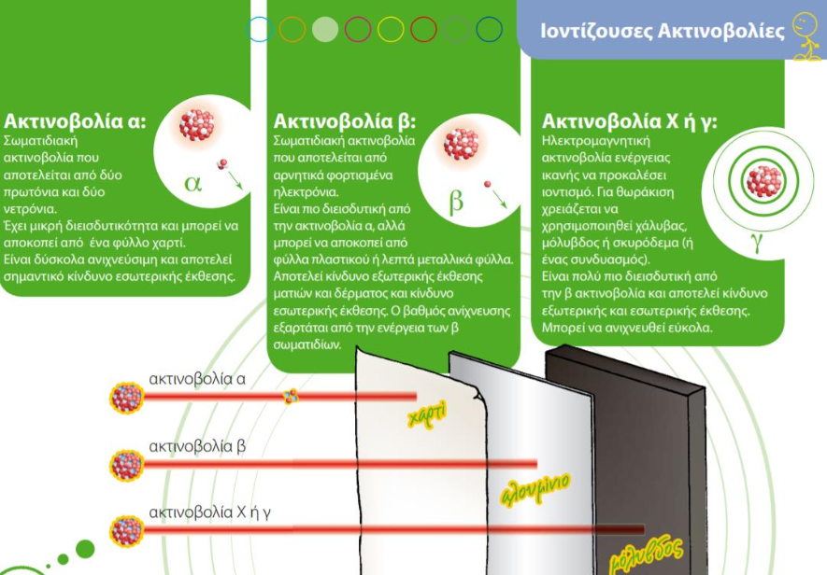

Slide 35
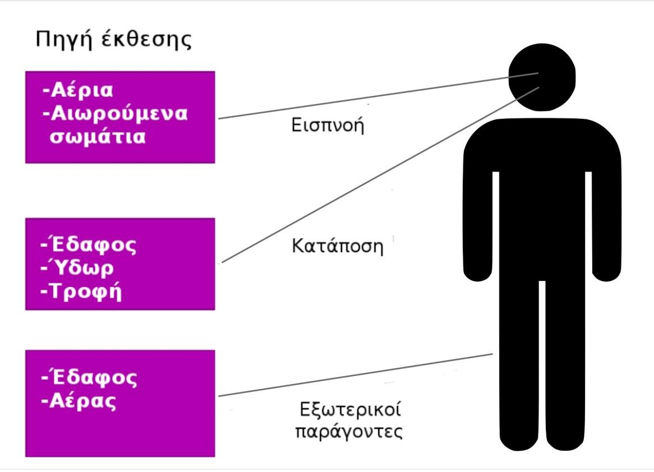
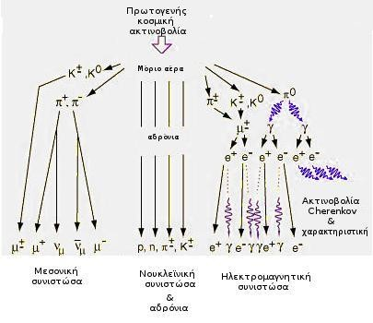
Οι κυριότεροι παράγοντες που επηρεάζουν τη διαμόρφωση της
συγκέντρωσης του ραδονίου στον εσωτερικό χώρο ενός κτιρίου είναι:
ο ρυθμός εκροής ραδονίου από το έδαφος, το είδος θεμελίωσης της οικοδομής, το ύψος της κατοικίας, η εκροή του ραδονίου από τα οικοδομικά υλικά, ο εξαερισμός και η διαφορά πίεσης ανάμεσα στο εσωτερικό του κτιρίου και στο εξωτερικό περιβάλλον.
Σχηματικές αναπαραστάσεις της αλληλεπίδρασης της κοσμικής ακτινοβολίας με την ατμόσφαιρα. Το σχήμα καταδεικνύει και τις συνιστώσες της δευτερογενούς κοσμικής ακτινοβολίας.
Οδοί έκθεσης του ανθρώπου στην ιοντίζουσα ακτινοβολία λόγω φυσικών πηγών.

Slide 36
Έδαφος
Στο φυσικό περιβάλλον η ακτινοβολία προέρχεται από το έδαφος και την ατμόσφαιρα. Ειδικότερα, τα πετρώματα, το νερό και ο αέρας περιλαμβάνουν φυσικά ραδιενεργά στοιχεία, όπως είναι το κάλιο, το ράδιο, το ουράνιο και το ραδόνιο.
Το ραδόνιο είναι ευγενές αέριο που εκλύεται από το έδαφος και τα οικοδομικά υλικά και στο οποίο αποδίδεται το μεγαλύτερο μέρος της ετήσιας δόσης ακτινοβολίας που λαμβάνει ο οργανισμός.
Η επιφάνεια της γης δέχεται συνεχώς και κοσμική ακτινοβολία, η οποία προέρχεται από το διάστημα, δηλαδή από τον ήλιο, καθώς και άλλες άγνωστες ακόμη αστρικές πηγές.
Αύξηση της κοσμικής ακτινοβολίας δημιουργείται κατά τις εξάρσεις της ηλιακής δραστηριότητας. Η κοσμική ακτινοβολία κατά τη διέλευσή της μέσα από τα στρώματα της γήινης ατμόσφαιρας απορροφάται μερικώς και η έντασή της μειώνεται σταδιακά με αποτέλεσμα να είναι σχετικά εξασθενημένη στο επίπεδο της επιφάνειας της θάλασσας.

Slide 37
Οι κυριότεροι παράγοντες που επηρεάζουν τη διαμόρφωση της
συγκέντρωσης του ραδονίου στον εσωτερικό χώρο κτιρίου είναι:
ο ρυθμός εκροής ραδονίου από το έδαφος,
το είδος θεμελίωσης του κτιρίου,
το ύψος της κατοικίας, η εκροή του ραδονίου από τα οικοδομικά υλικά,
ο εξαερισμός και η διαφορά πίεσης ανάμεσα στο εσωτερικό του κτιρίου και στο εξωτερικό περιβάλλον.
Η τροφική αλυσίδα αποτελεί ακόμη μια φυσική πηγή πρόσληψης ραδιενεργών στοιχείων.

Slide 38
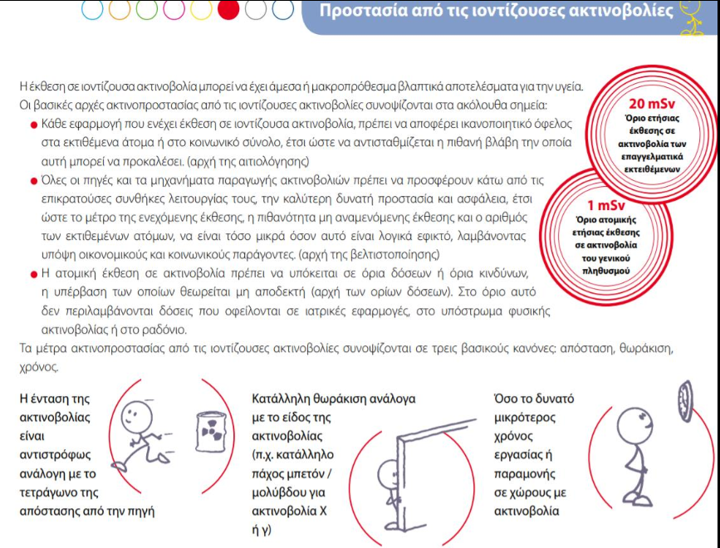

Slide 39
Προστασία

Slide 40
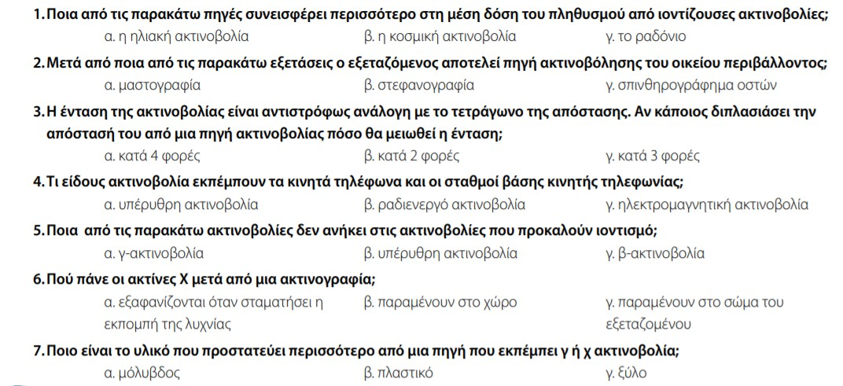
Άσκηση

Slide 41
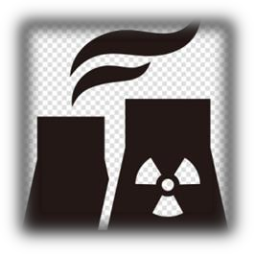
Πυρηνική
ενέργεια
Ειναι η ενέργεια που υπάρχει μέσα στον πυρήνα
του ατόμου
και μπορεί
να
απελευθερωθεί
μέσω
δύο διαδικασιών, τη σχάση ή τη σύντηξη.
Όταν οι πυρηνικές αντιδράσεις είναι ελεγχόμενες η
ενέργεια
που
εκλύεται
με τη
μορφή
θερμότητας
μπορεί
να
χρησιμοποιηθεί
για να
καλυφθούν
οι
ενεργειακές ανάγκες.
Οι
αντιδραστήρες
χρησιμοποιούν
την
σχάση
βαρέων
πυρηνών
μέσω
ελεγχόμενης
αλυσιδωτής
Αντίδρασης.

Slide 42
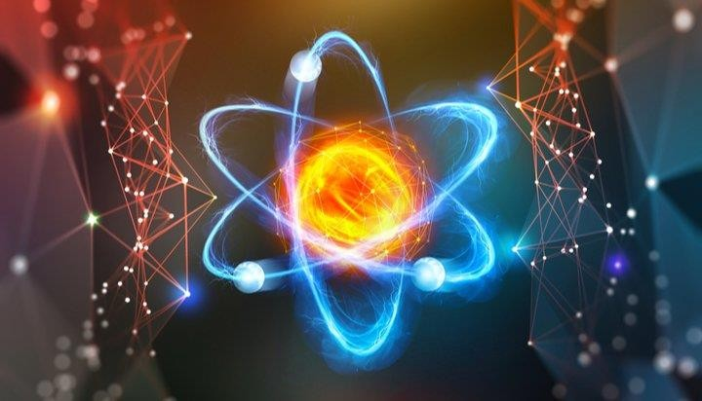
Πως
παράγεται
Με πυρηνική σχάση.
Διαδικασία που χρησιμοποιείται σήμερα κατά την οποία τα άτομα διαχωρίζονται με χρήση ουρανίου με αποτέλεσμα να παραχθεί ενέργεια.
Με πυρηνική σύντηξη.
Διαδικασία που βασίζεται στη συγχώνευση ατόμων υδρογόνου, που δημιουργούν το βαρύτερο ήλιο και παράλληλα απελευθερώνεται ενέργεια.
Ακόμη βρίσκεται σε πειραματικό στάδιο, αν και έχουν ανακοινωθεί οι πρώτες εγκαταστάσεις.

Slide 43

Βιωσιμότητα
-Sustainability
Βιωσιμότητα (ή αειφορία) είναι ένα πρότυπο παραγωγής το οποίο στοχεύει στο καλύτερο "οικονομικό" αποτέλεσμα τόσο για τον άνθρωπο όσο και για το φυσικό περιβάλλον, τόσο στο παρόν όσο και στο μέλλον.
Βασικό της στοιχείο είναι η ισορροπία μεταξύ παραγωγής αγαθών και πρώτης ύλης (που δαπανήθηκε για να επιτευχθεί η παραγωγή).
Στόχος των βιώσιμων διαδικασιών είναι να επιτύχουν περισσότερη παραγωγή με μικρότερη δαπάνη πρώτης ύλης, γι' αυτό η βιωσιμότητα αναφέρεται μαζί με την ανακύκλωση, τις ανανεώσιμες πηγές ενέργειας και τον βιοκλιματικό σχεδιασμό.
Η βιωσιμότητα υπονοεί ότι οι φυσικοί πόροι υφίστανται εκμετάλλευση με ρυθμό μικρότερο από αυτόν με τον οποίον ανανεώνονται, διαφορετικά λαμβάνει χώρα περιβαλλοντική υποβάθμιση.

Slide 44
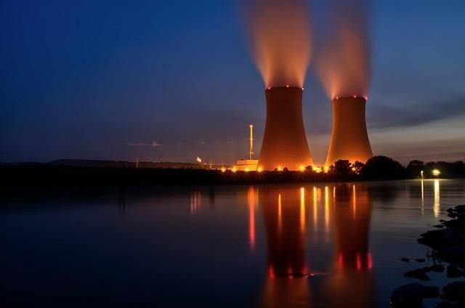
Παραγωγή πυρηνικής ενέργειας
 Σχετικά μικρο οικονομικό κόστος παραγωγής ηλεκτρικής ενέργειας.
 Δεν εξαντλούνται συμβατικές μορφές ενέργειας (λιγνίτης, φυσικό αέριο, πετρέλαιο).
 Δεν ανήκει στην κατηγορία των ανανεώσιμων

Slide 45
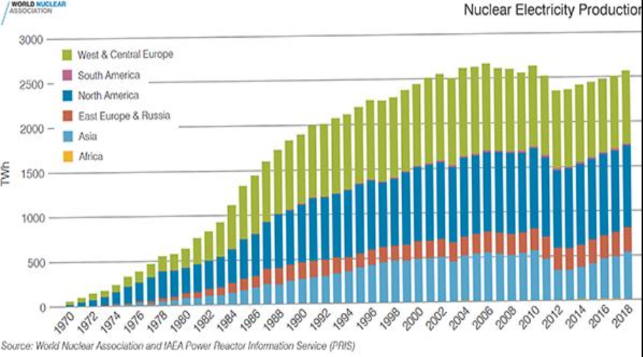
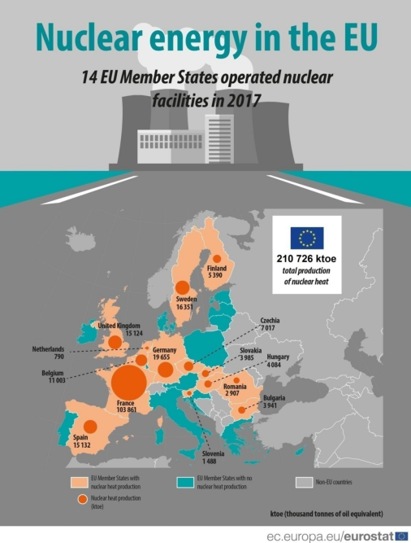

Slide 46
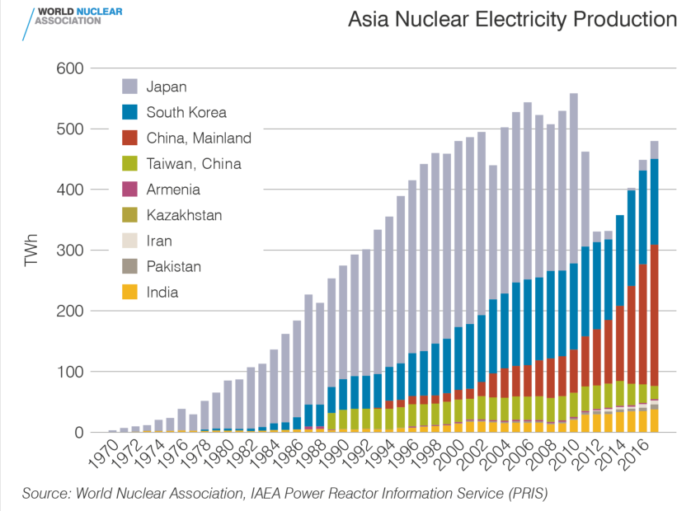

Slide 47
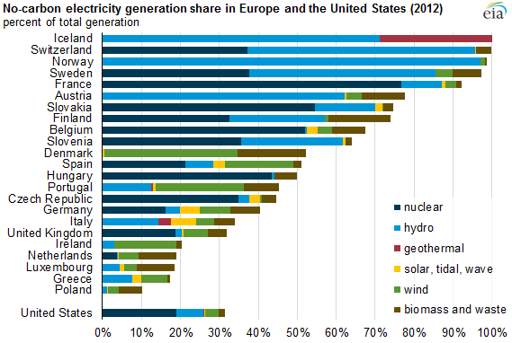

Slide 48
Πυρηνικά
ατυχήματα
 H εμπειρία από τα ελλειποί μέτρα ασφαλείας σε τέτοιου είδους εργοστάσια ειναι εφιαλτική.
 Οι επιπτώσεις από ένα πυρηνικό ατύχημα σε μια περιοχή πολλαπλασιάζονται ανάλογα με την απόσταση που τη χωρίζει απο το πυρηνικό σταθμό.
 Σε απόσταση 50χλμ οι επιπτώσεις ειναι 4πλάσιες σε σύγκριση με περιοχή 100χλμ
 Τσέρνομπιλ (1986) και Φουκοσίμα (2011) (σεισμός, τσουνάμι, πυρηνική διαρροή)

Slide 49
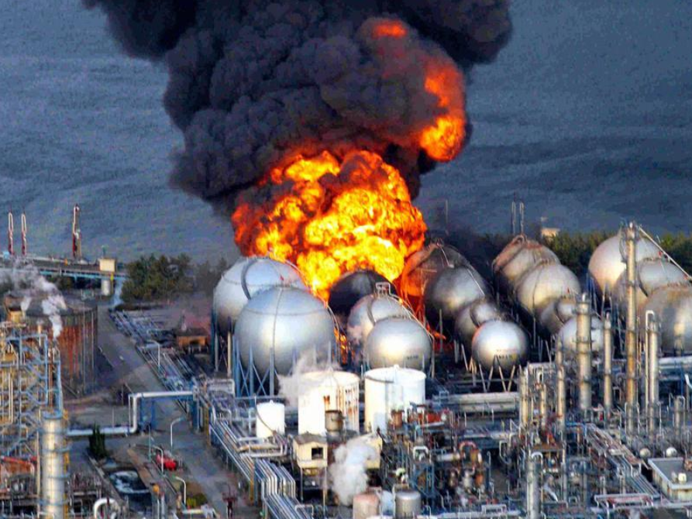

Slide 50
Πυρηνικά
απόβλητα

Τα "κάυσιμα" αυτά μέσω αλισυδωτής αντίδρασης μεταστοιχειώνονται σε
ισότοπα
που
δεν
μπορούν
να
ξαναχρησιμοποιηθούν, άρα αποτελούν
απόβλητα.

Αυτά ειναι προιόντα της σχάσης του ασταθούς ισότοπου
αντιδραστήρα
²³⁵U
μέσα στον

Ισότοπα χαρακτηρίζονται τα άτομα του ίδιου χημικού στοιχείου που έχουν
διαφορετικό αριθμό νετρονίων στον πυρήνα τους. Όλα τα ισότοπα ενός
στοιχείου έχουν
ίδιο
ατομικό
αριθμό
και
επομένως
τις
ίδιες
χημικές
ιδιότητες, παρουσιάζοντας διαφορά μόνο στον μαζικό αριθμό.
Είναι εξαιρετικά επικίνδυνα και ακτινοβολούν ακόμη και για χιλιάδες έτη.
Το πιο επικίνδυνο ειναι το πλουτώνιο που εκπέμπει υψηλή ραδιενέργεια.

Slide 51
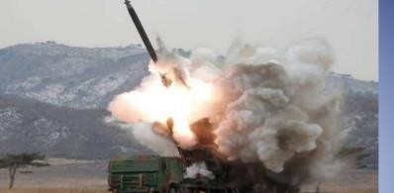
Πολεμική
Χρήση
Τα πυρηνικά όπλα έχουν σοβαρές βλαπτικές συνέπειες στους ανθρώπους και το περιβάλλον.
Χιροσίμα , Ναγκασάκι (1945).
Οι συνέπειες διατηρούνται για μεγάλο χρονικό διάστημα.
  Το εξασθενημένο ουράνιο από το οποίο μπορούν να αποτελούνται τα όπλα μπορεί να επιφέρει σοβαρές ασθένειες, γενετικές ανωμαλίες ακόμη και τον θάνατο για μακρό χρονικό διάστημα μετα τον πόλεμο.

Slide 52

Thanks for your attention!
Τέλος κεφαλαίου
Prof. Mic.Gr.Vrachopoulos

